Slide 1

QoS-Aware Power Management via Scheduling and Governing Co-Optimization on Mobile Devices
TMC 2024
Qianlong Sang , Jinqi Yan, Rui Xie , Chuang Hu , Member, IEEE
Kun Suo ,and Dazhao Cheng , Senior Member, IEEE
汇报人：冯敏远
2025年3月26日
Notes:
老师，同学们大家好。本次组会由我来进行论文分享，今天论文的主题是Apparate：重新思考早退机制以缓解 ML 服务中的延迟与吞吐量矛盾， 这篇论文发表在SOSP上。 论文的题目是Rethinking Early Exits ，所以我们会先介绍Early Exits然后再介绍论文对该模型的改进

Slide 2
提纲
研究背景
研究问题
方法设计
实验评估
工作总结
Notes:
今天的分享分为5个部分

Slide 3
提纲
研究背景
研究问题
方法设计
实验评估
工作总结
Notes:
首先来介绍一下研究背景

Slide 4


研究背景
1. 帧率
FPS全称：frames per second，每秒帧数，描述显示器的刷新率或游戏的画面更新频率。
智能手机上应用程序的帧率,通常是服务质量（QoS）的衡量标准。
Notes:
当今AI发展快速，应用广泛，我们的日常生活中有大量的场景中需要用到机器学习推理，例如在交通流量分析、聊天机器人

Slide 5
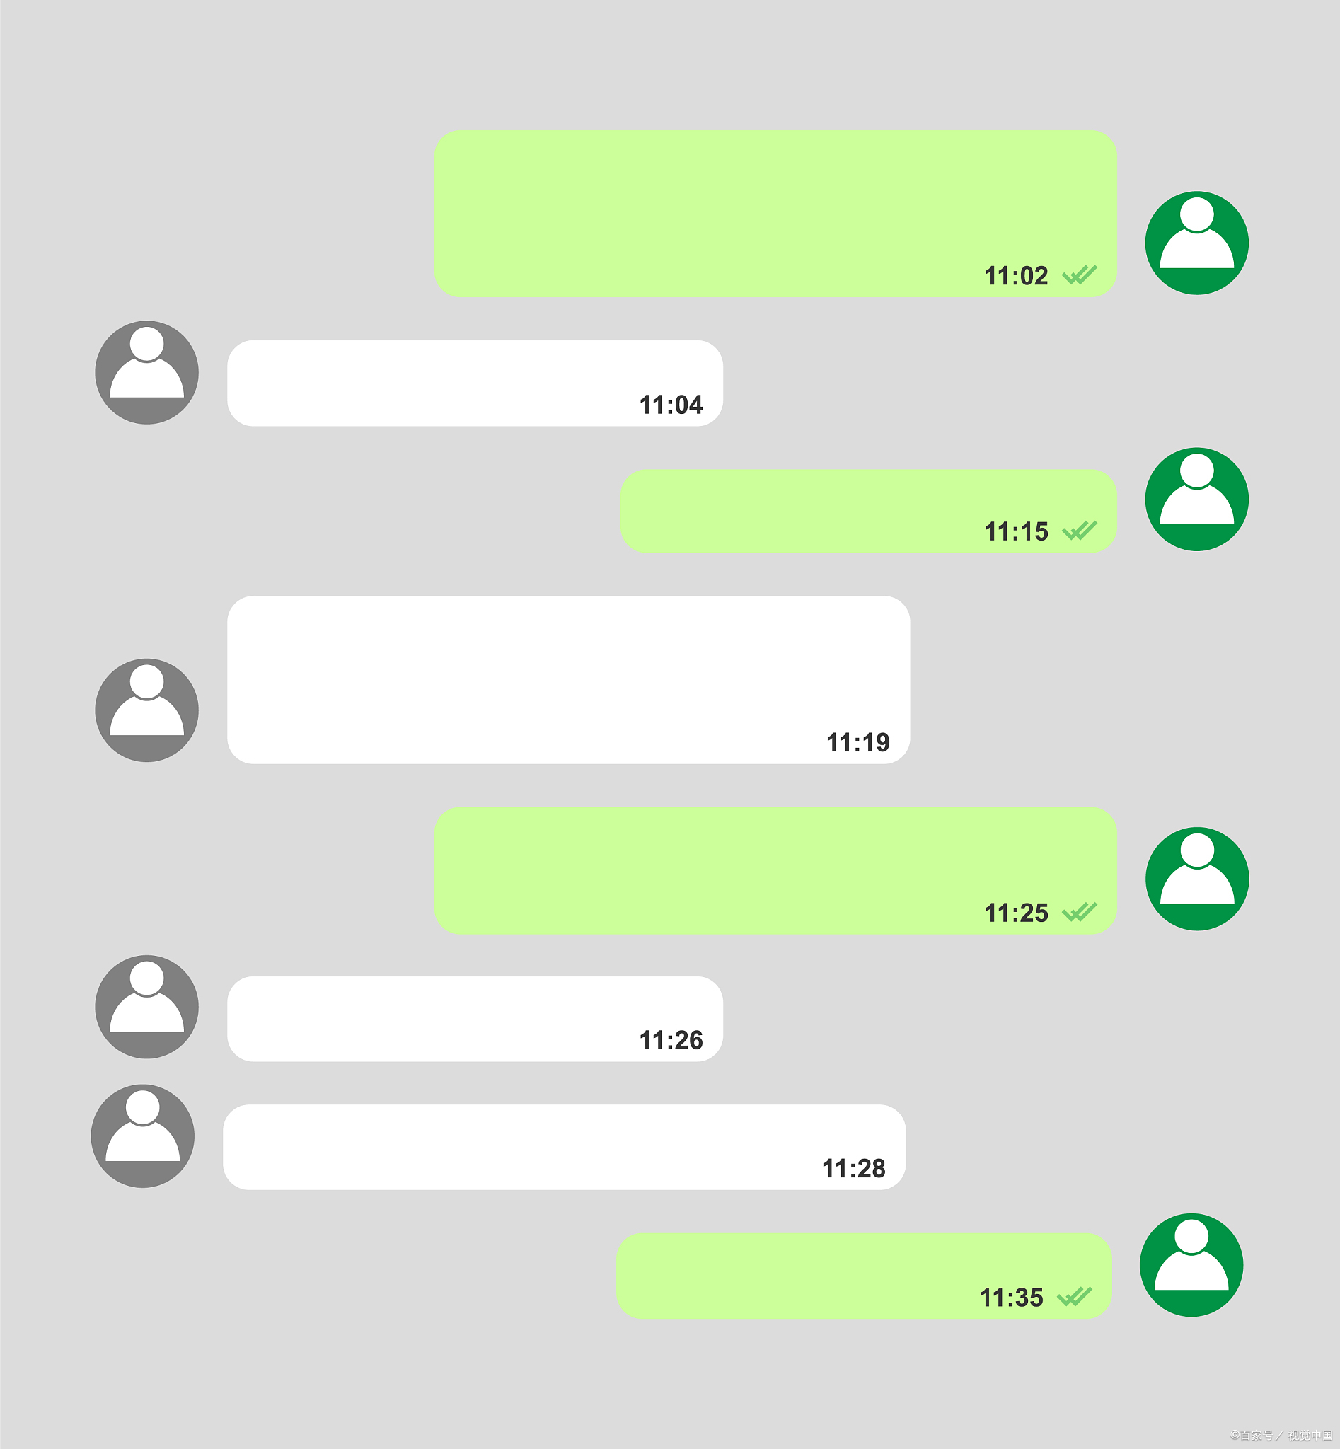


研究背景
聊天软件
视频播放
视频播放
10FPS
24FPS
60 或120FPS

Slide 6
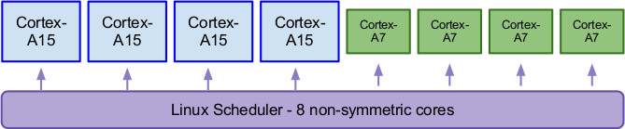
研究背景
2 ARM——Big.LITTLE架构
ARM处理器的设计目标是低成本、高性能、低耗电，现在手机芯片包括苹果、华为、高通，都是基于ARM架构
在 big.LITTLE 架构中，ARM处理器将不同的CPU核心分为两类:
big核心: 性能较强，适用于需要高计算能力的任务，如视频处理、高端游戏或复杂计算。
LITTLE核心：最大化能效，适用于处理低功耗的任务，如背景任务、浏览网页或简单的应用程序。

Slide 7
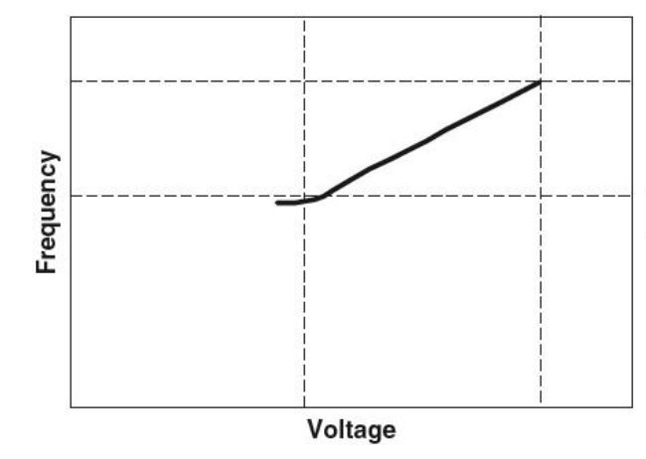
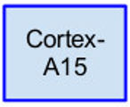

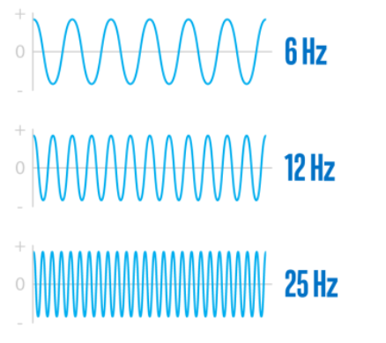
研究背景
3.1 调度（Scheduling ）
3.2 调整（Governing ）
线程1
线程2
线程3

Slide 8
研究背景

Slide 9
提纲
研究背景
研究问题
方法设计
实验评估
工作总结
Notes:
这就引出了我们所要研究的问题

Slide 10
研究问题
Notes:
在我们没引进早退出模型前，我们只需要考虑吞吐量和时延的平衡，但是呢，没有一种平衡这两种指标的好方法，
所以我们引入了早退模型，需要部署额外的早退节点，但是这会造成精度的下降。所以我们需要解决现有早退模型的问题，第一个， 如何获取早退模型的准确性，然后根据准确性结果进行参数调整，我们需要保证低时延、高精度、高吞吐

Slide 11
提纲
研究背景
研究问题
方法设计
实验评估
工作总结
Notes:
接下来我们来介绍本文提出的Apparate系统的具体设计，通过上刚刚述的3个问题能够更好地理解该工作的设计

Slide 12
方法设计

Slide 13
提纲
研究背景
研究问题
方法设计
实验评估
工作总结

Slide 14
实验评估

Slide 15
提纲
研究背景
研究问题
方法设计
实验评估
工作总结
Notes:
最后，我们总结一下Apparate所做的工作

Slide 16
工作总结
Notes:
区别于传统的早退出模型，Apparate没有选择直接退出以减少计算。在一个退出点返回结果后，它继续执行计算以返回全模型的结果，然后跟早退出模型的结果进行对比获取检测精度。 系统将根据检测结果进行调整。
1个是阈值调整，每个退出点的退出阈值都需要调整
然后是退出点位置的调整，以固定频率进行调整
我们回顾一下系统的整个流程，

Slide 17
Q&A
﻿2024年11月10日
冯敏远
东南大学智慧物联网实验室

